Slide 1

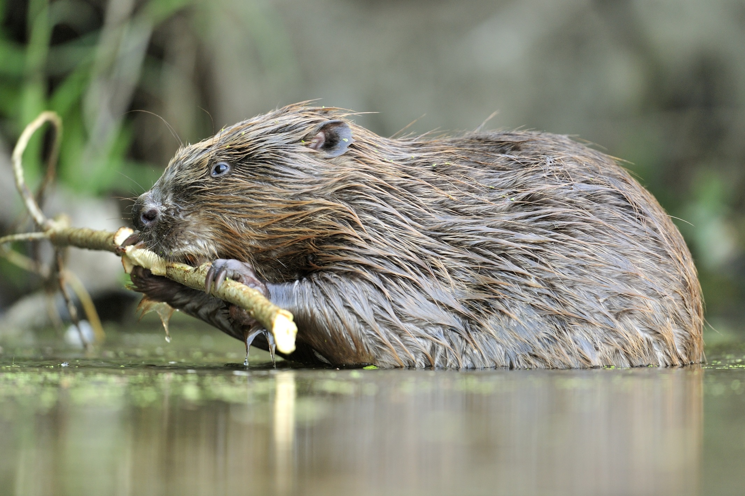
Bever in Vlaanderen stand van zaken
© Vilda
Gert Van Hoydonck – (ex-) bevercoördinator ANB 20 oktober 2023

Slide 2
Europese en Vlaamse bescherming
Conventie van Bern: exploitatie, geen impact op duurzame populatie
Europese habitatrichtlijn: Bijlage II en IV > hoogste bescherming (cfr. wolf) ➔ zeer strenge wetgeving: DOEL ➔
Gemakkelijkheidsoplossingen vermijden <> Samenleven stimuleren
Doden bevers ikv overlast = quasi onmogelijk/geen afwijkingen
Andere oplossingen enkel weloverwogen en indien zinvol
Juridische manoeuvreerruimte beperkt en idem voor alle bestuursniveau’s !
Bever OVERAL beschermd. Maar…Vlaamse Regering heeft bijkomend specifieke gebieden aangeduid voor bever:
  SIGMA-gebieden (Schelde, Durme, Dijle, Nete)
  Dijle-bekken
  Maasbekken
  Abeek
Vlaamse wetgeving: Natuurdecreet + Soortenbesluit: Verboden
  Te vangen, doden, verstoren
  Rustplaatsen of voortplantingsplaatsen te beschadigen of vernietigen
  Afwijking mogelijk cfr. Europese basisregels

Slide 3
Bever in Vlaanderen
1848: In België uitgestorven door overbejaging
’80-’90: verandering houding maatschappij tov natuur
Groeiend besef ➔ Bever = sleutelsoort in vallei-ecosystemen
’90: Eerste herintroductieprojecten in Europa (NL + D)
’00: Eerste bevers in Vlaanderen
  Vanuit NL (Maas)
  Vanuit Wallonië (Maas + Dijle)
  VL: Herintroductie in Dijlevallei (Scheldebekken)
2015 – nu: Soortbeschermingsprogramma bever
  Doel: bever beheer(s)baar maken onder strenge wetgeving
  Doel: duurzame populatie: minimaal +/- 500 dieren
  Hoe: Gebiedsgerichte aanpak
2023: Vlaanderen populatie geschat op +/- 600 dieren
2022: Opmaak beheerregeling / soortbeschermingsprogramma
2023: Goedkeuring soortbeschermingsprogramma 2 ?

Slide 4
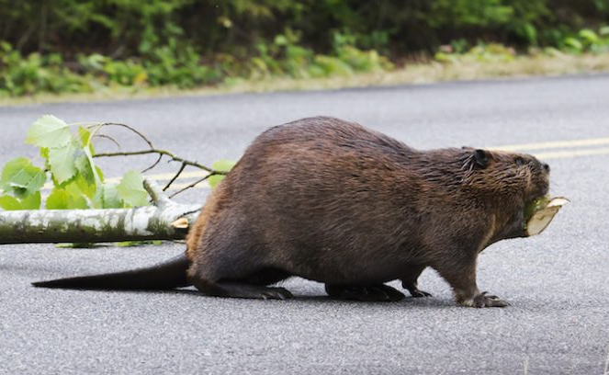
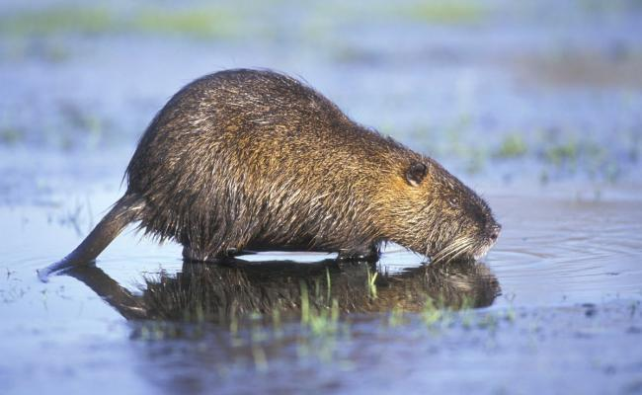
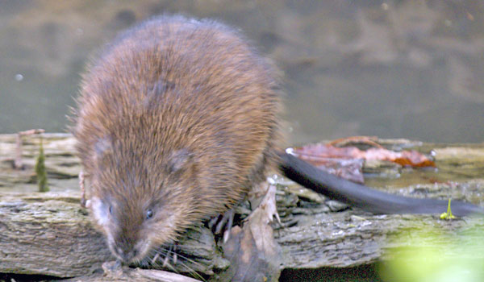
Hoe herken ik een bever ?
Bever | Beverrat | Muskusrat
Inheems | Exoot | Exoot
Kop-romp tot 90 cm Staart tot 38 cm | Kop-romp tot 65 cm Staart tot 45 cm | Kop-romp tot 35 cm Staart tot 25 cm
20 – 30 kg | 4 – 8 kg | 0,5 – 2 kg
Oranje snijtanden | Oranje snijtanden
Platte staart | Rolronde staart | Ronde zijdelings afgeplatte staart
 | Lange witte snorharen Wat gelig rond oren

Slide 5
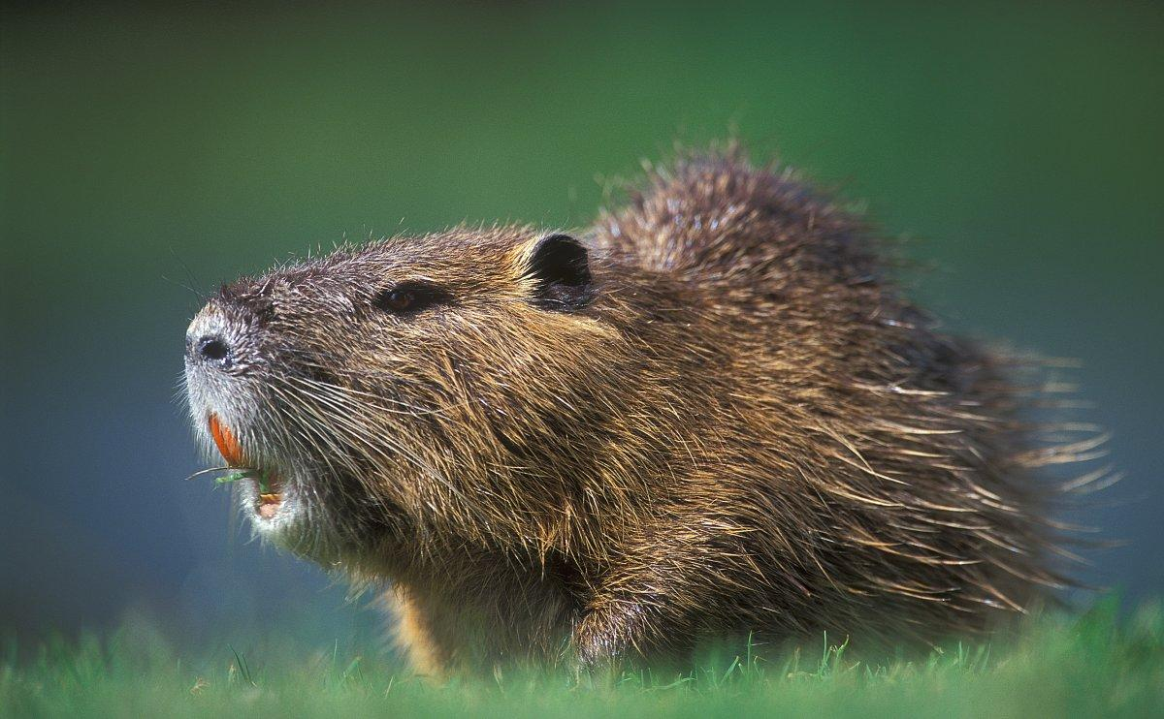
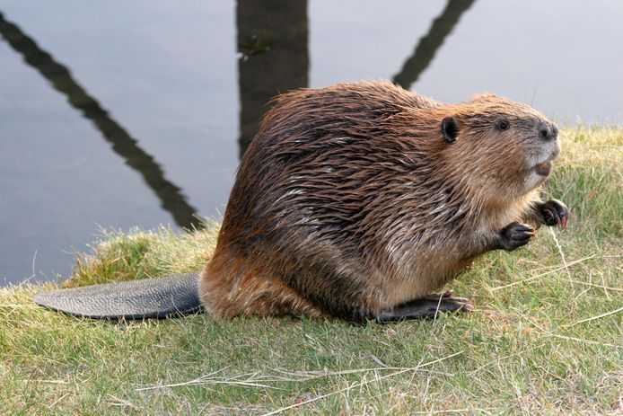
Hoe herken ik een bever ?
Oog rond
Oog scherpere aflijning
Neus zwart
Neus wit
Vacht roestbruin
Vacht geelbruin
Zwarte snorharen
Lange witte snorharen

Slide 10
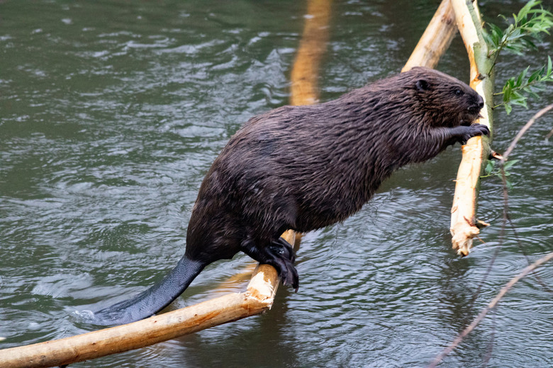
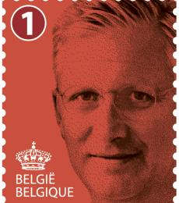
Bever: technisch hoogstandje
Kan tot 20 min adem
Inhouden !
Waterdichte vacht
=
  Hulpmiddel zwemmen
  (roer, stuwkracht)
  Warmteregulator
  Energiereserve winter
  Waarschuwingsmiddel
=
126.000
haartjes
=
Volledig
Hoofd mens
Zwemvliezen

Slide 11
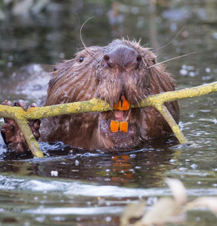
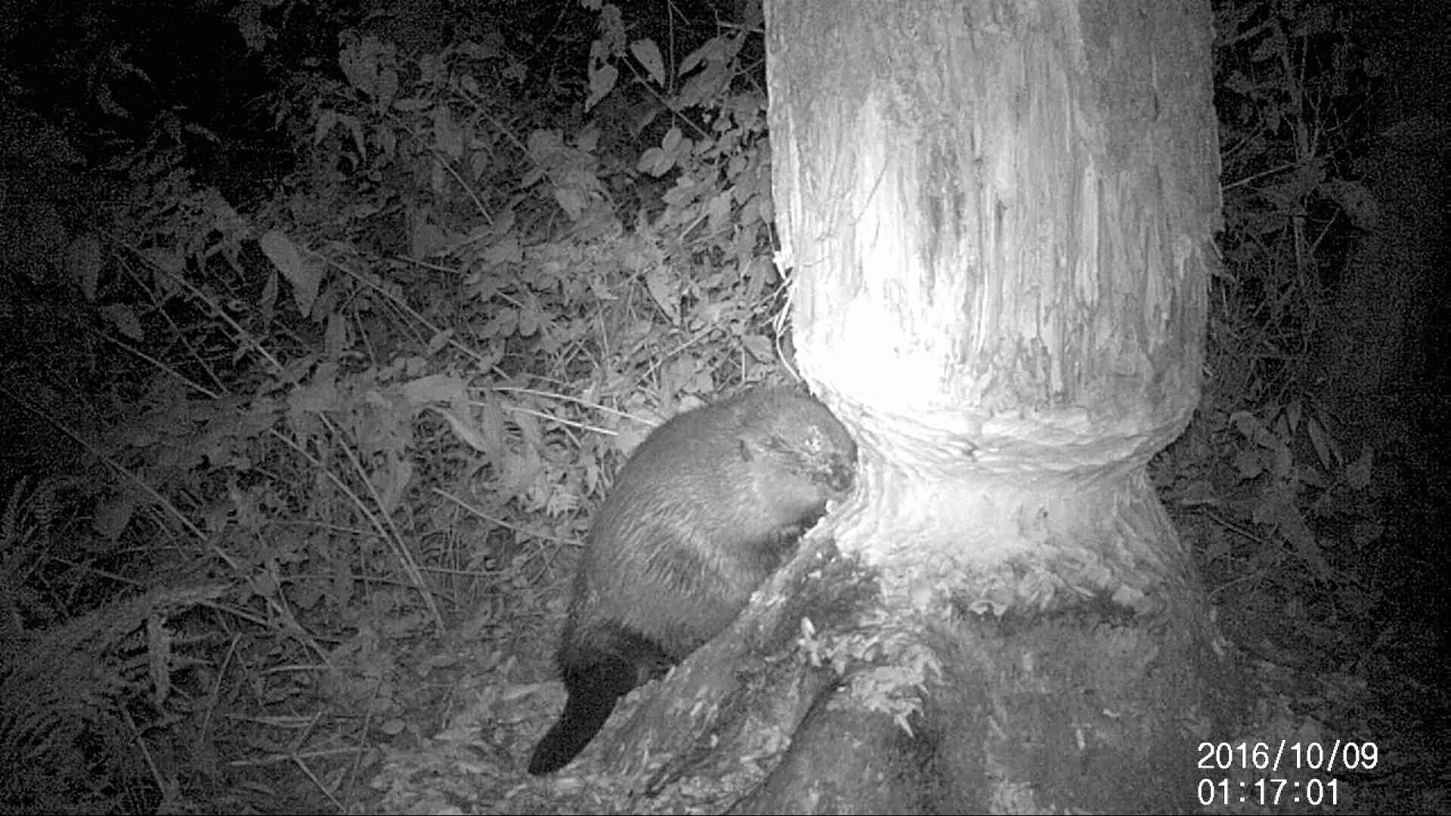
Bever: technisch hoogstandje
Permanent groeiende tanden !
Buitenkant zeer hard/Binnenkant zacht glazuur ➔ Scherpt zichzelf
Oranje door ijzer ingebouwd in glazuur
Scherpe beitels

Slide 12
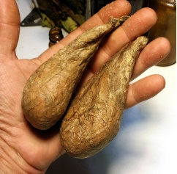
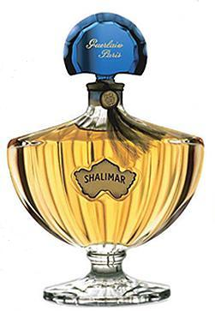
Bever: technisch hoogstandje
Castoreum of bevergeil ➔ aparte klier
Romeinen ➔ magisch geneesmiddel
Hoofdpijn, disenterie, wormen, jicht, …geheugenverlies
Salicylzuur uit wilgenbast = voorloper aspirine
Al eeuwen gebruikt in parfums
Invetten vacht
Afbakenen territorium
Harsachtig, ruikt zoet/smaakt bitter

Slide 13
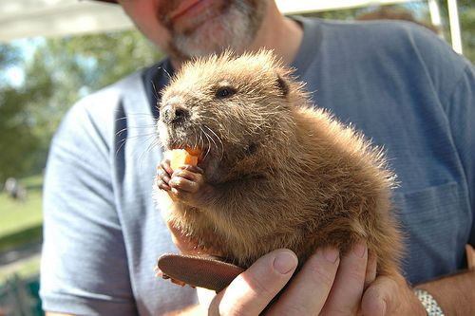
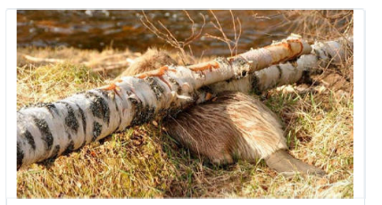
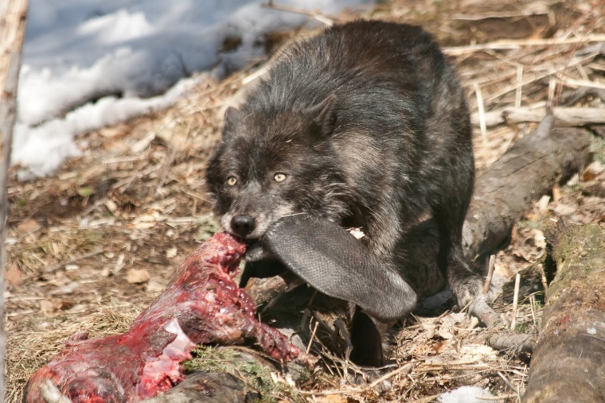
Voortplanten en sterven
Paren: januari-maart
1-3 jongen: mei-juni
2 maanden gezoogd
Na 2 jaar geslachtsrijp + verlaat het nest
      ➔ 2 jaar om skills te leren !
➔ nieuw territorium > juni
Zeer territoriaal !!!
Doodsoorzaken: territoriumgevechten, extreme afvoerdebieten, omschakeling moedermelk → groenvoeder, aanrijdingen + jacht
Populatie-aangroei beperkt tot 10-20 %, sterke zelfregulatie
1 wolf =
1 bever per
10 dagen
(N-Amerika)

Slide 14
Eten en habitat
Habitat + voedselkeuze
  Zwakstromend/stilstaand water/ voorkeursdiepte > 80 cm
  Strikt vegetarisch: oever- en watervegetatie
    Voorjaar → najaar: grassen, kruiden, waterplanten, twijgen
    Winter → schors twijgen en bomen
  Niet gebonden aan bepaalde natuurtypes. Kan overal voorkomen waar water + voedsel aanwezig is
  Richt zelf zijn habitat in ➔ Dam ≠ burcht
  Takkenburcht of hol ➔ 1m³, meerdere per territorium
Doel dam => ingang burcht/hol onder water + bereikbaarheid foerageergebied verhogen
Beverdam = stammetjes, takken en twijgen. Afgedicht met planten + modder !!!

Slide 15
Populatietrend
Vlaanderen: verspreiding 2014
Nederland
Vanaf 1988
2018
2016
2020
2015
2017
2021
2022
Herintroductie
Wallonië

Slide 16
Hoe groter de populatie hoe moeilijker om juist beeld te houden op populatiegrootte

Slide 17
Soortbeschermingsprogramma
Vlaamse + Europese wetgeving: Bever verjagen/dammen afbreken kan enkel indien het echt niet anders kan
➔ Schadebeheersing via gebiedsgerichte aanpak
Bestemming woon-industrie-landbouw
Ruimtelijk kwetsbaar
Indien risico op wateroverlast
Indien risico op wateroverlast
Risico-analyse waterbeheerder
+ ANB
Risico-analyse waterbeheerder
Afbraak dam
Vergunning ANB
Steeds getrapte aanpak
Peilregulatie ➔ afbraak
Verplaatsing
Wegvangst + verplaatsing
FOCUS = Geen overlast
FOCUS = Samenleven

Slide 18
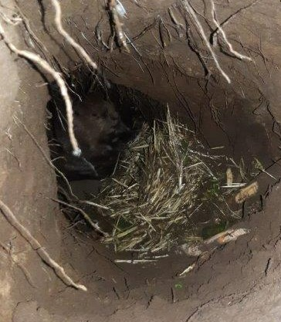
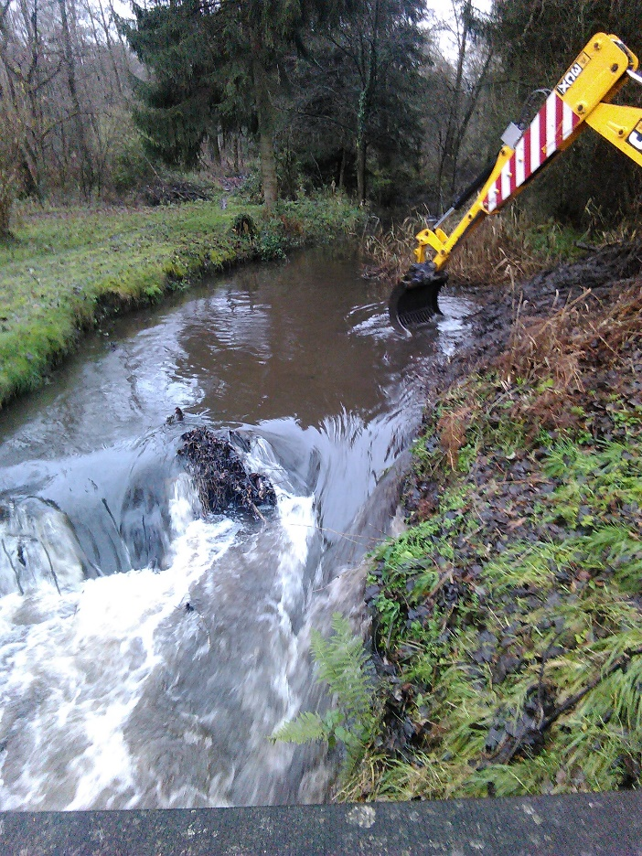
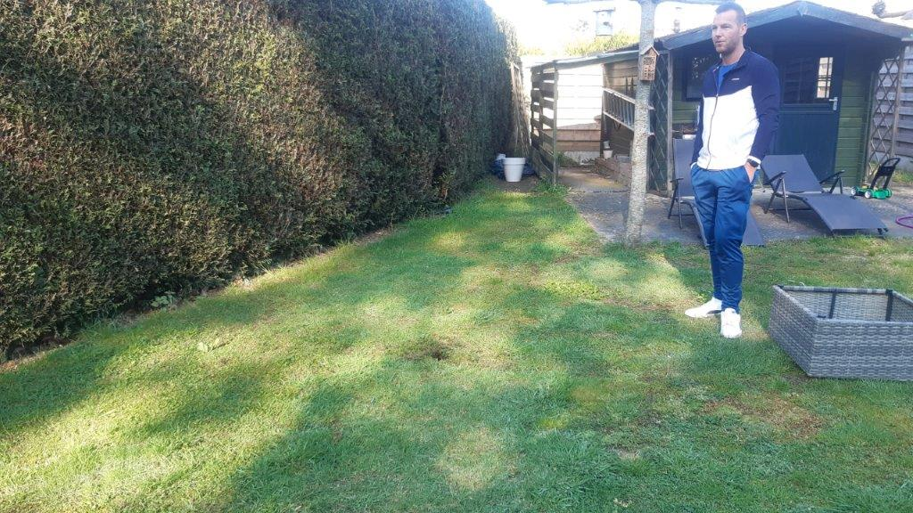
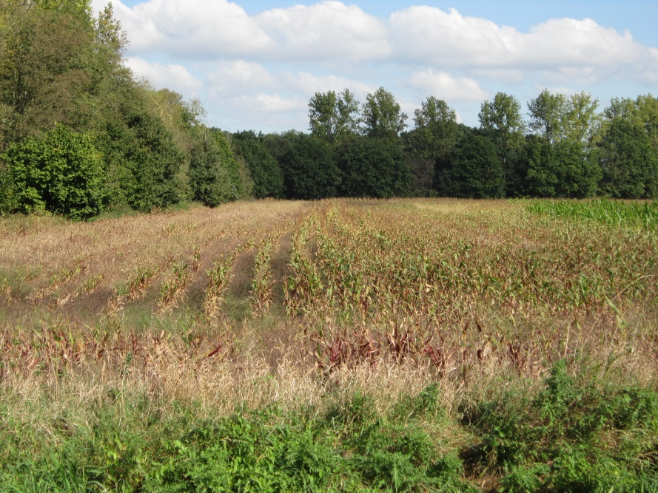
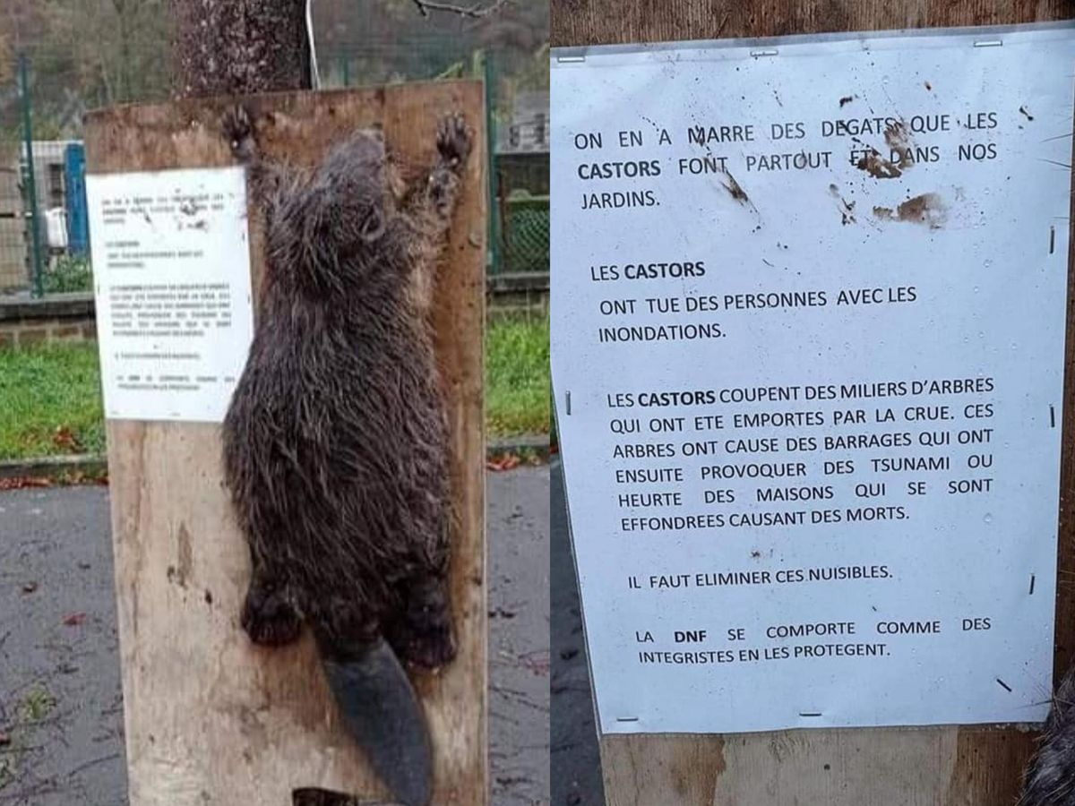
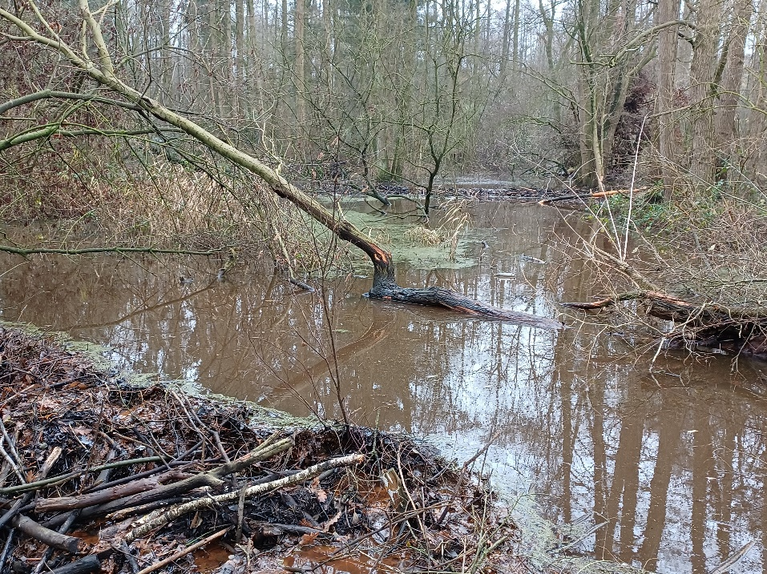

Slide 19
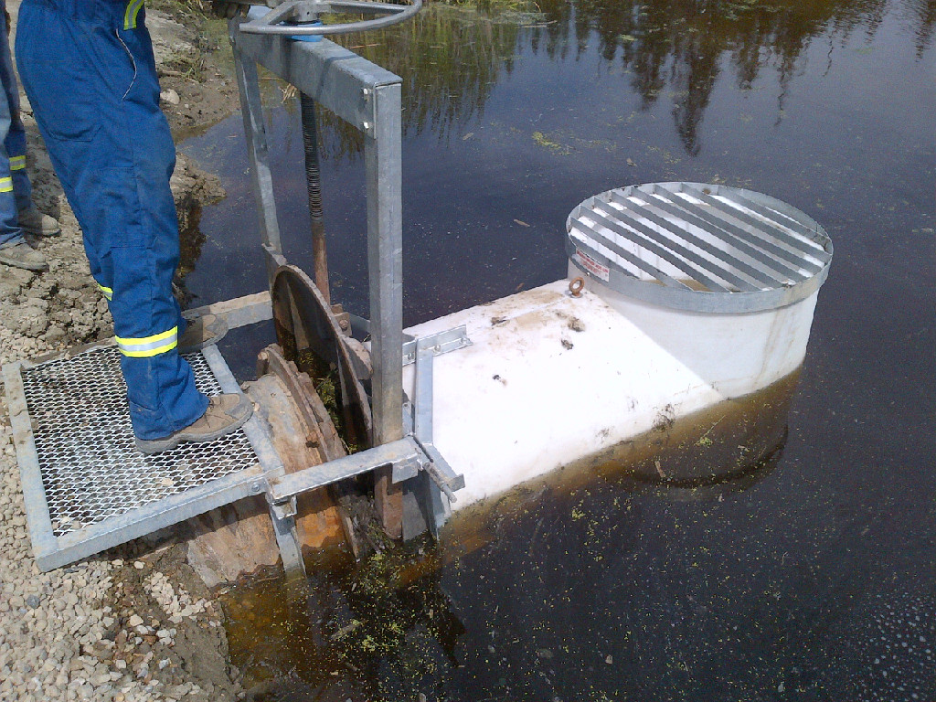
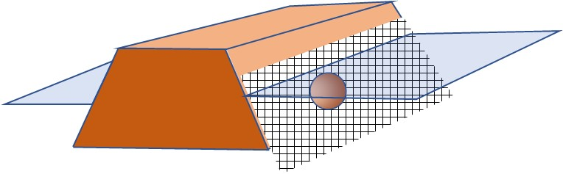
Schadebeheersing: praktisch
Beschadiging (vijver)dijken

Slide 20
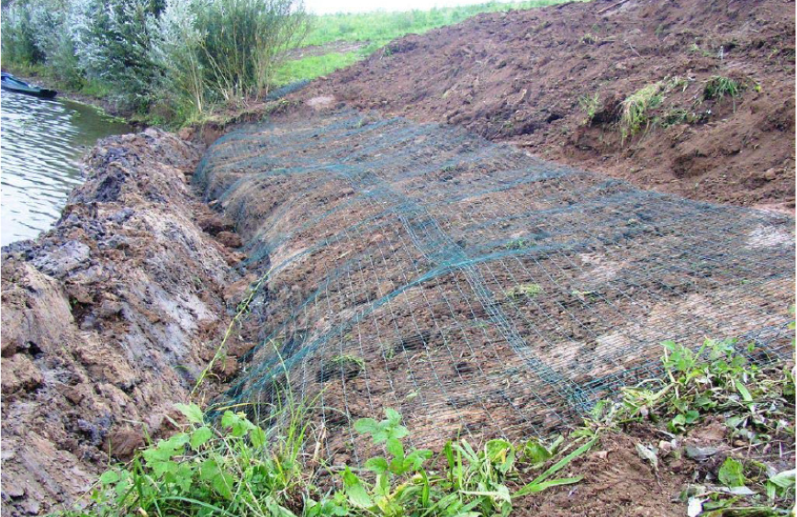
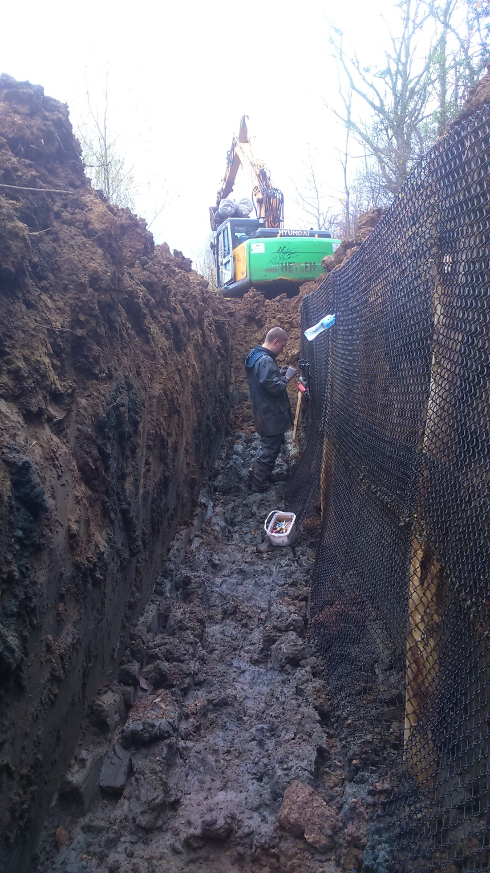
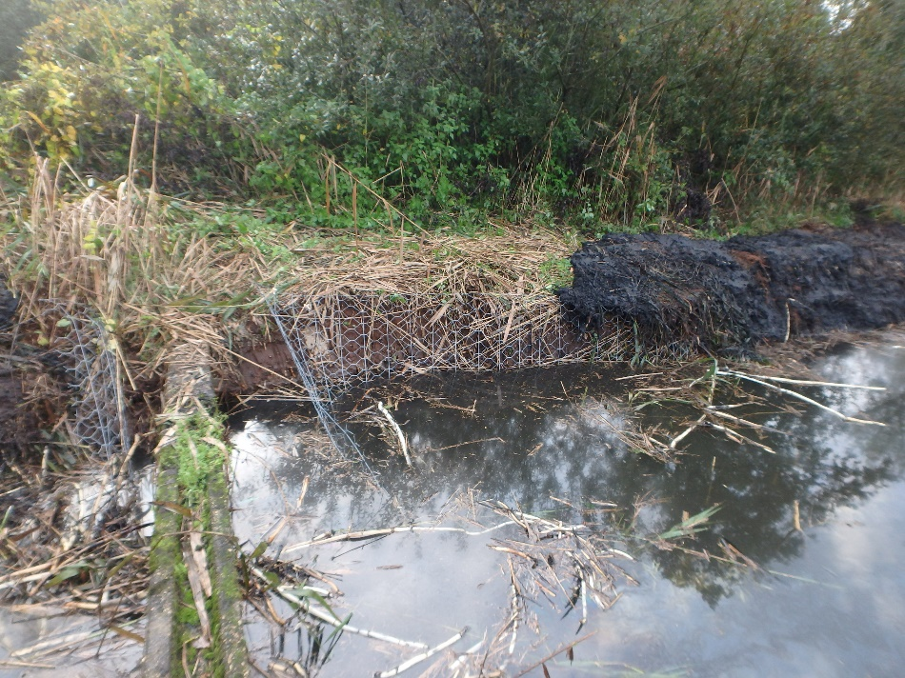
Schadebeheersing: praktisch
Beschadiging (vijver)dijken

Slide 21
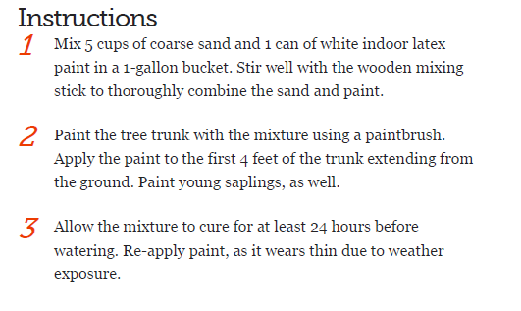
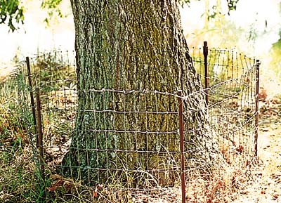
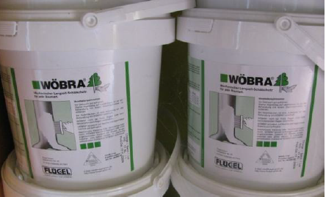
Schadebeheersing: praktisch
Beschadiging bomen

Slide 22
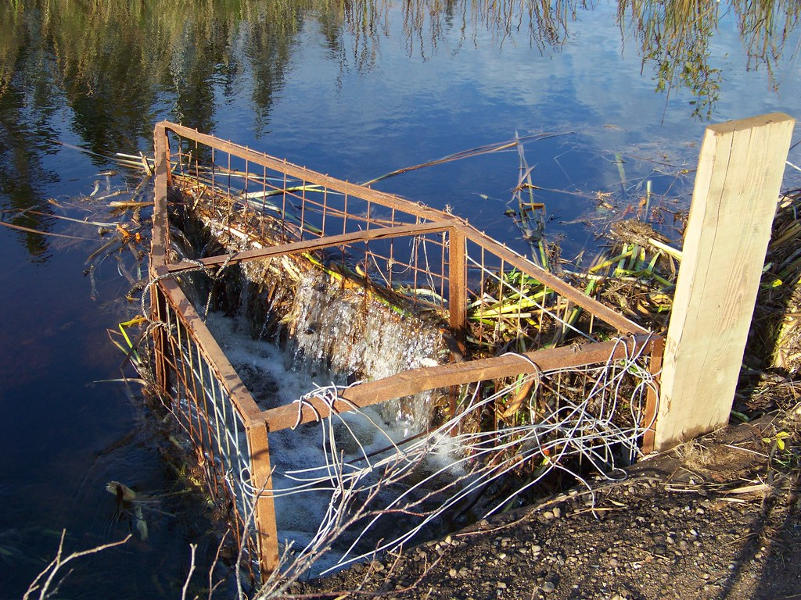
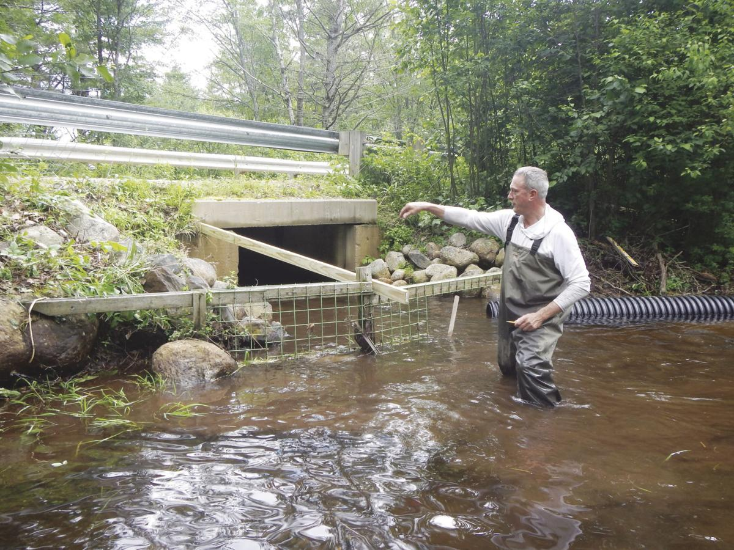
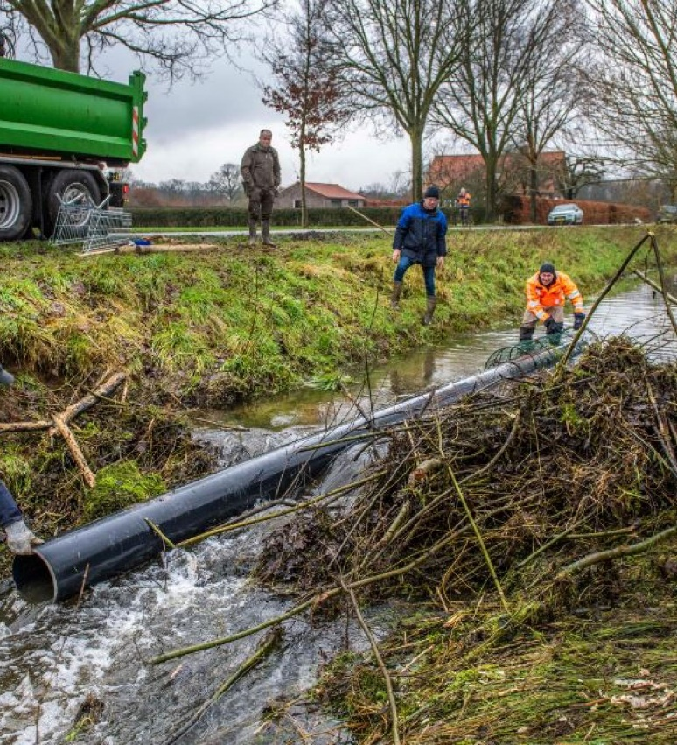
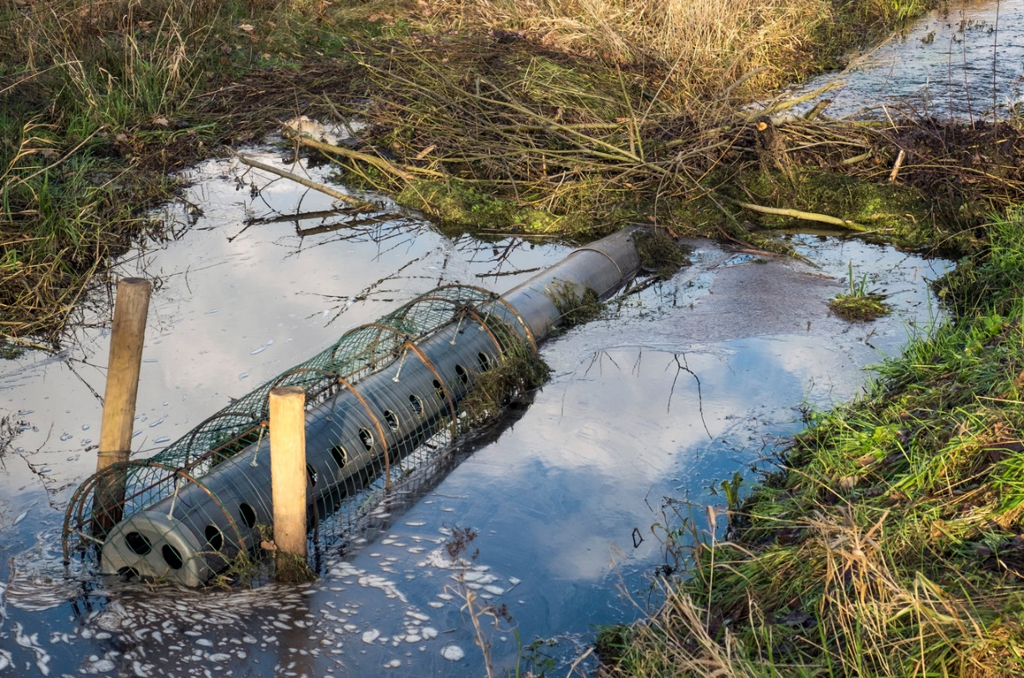

Slide 23
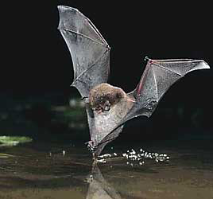
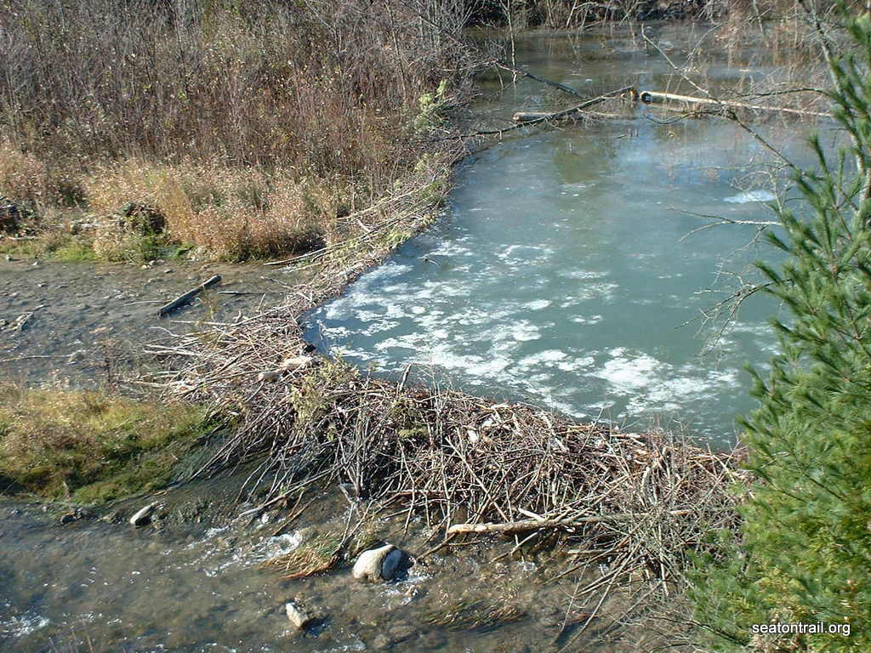
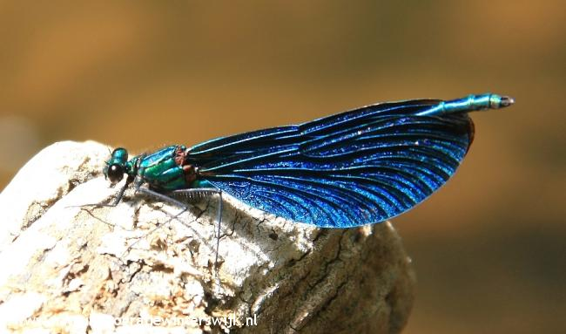
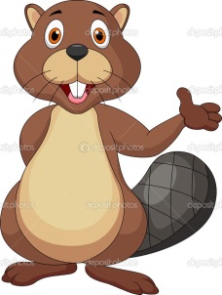
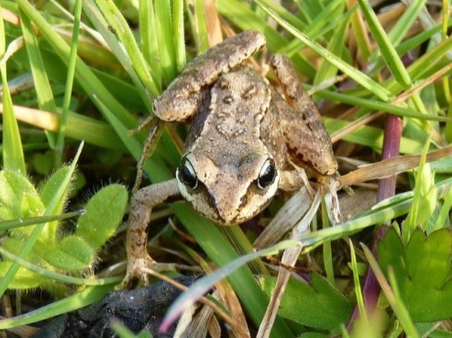
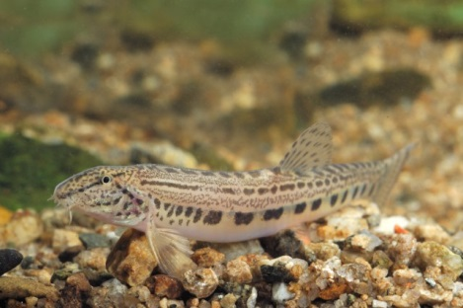
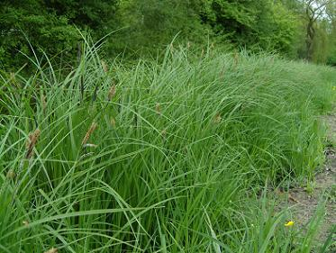

De bever biedt ook kansen….
Op het vlak van fauna en flora….

Slide 24
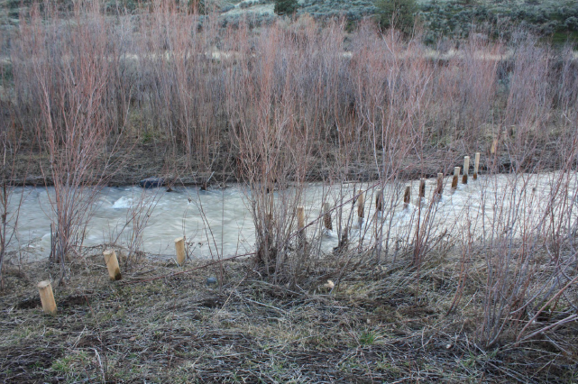
De bever biedt ook kansen….
Op het vlak van waterbeheersing….
Bevers als goedkope vorm van waterbeheersing, vb. USA en VK

Slide 25
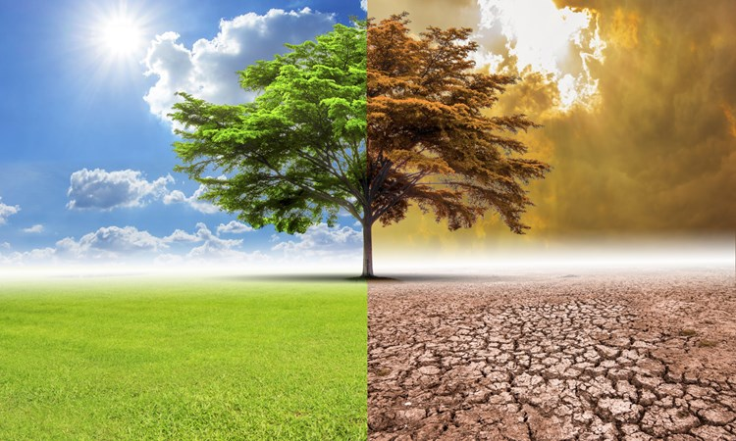
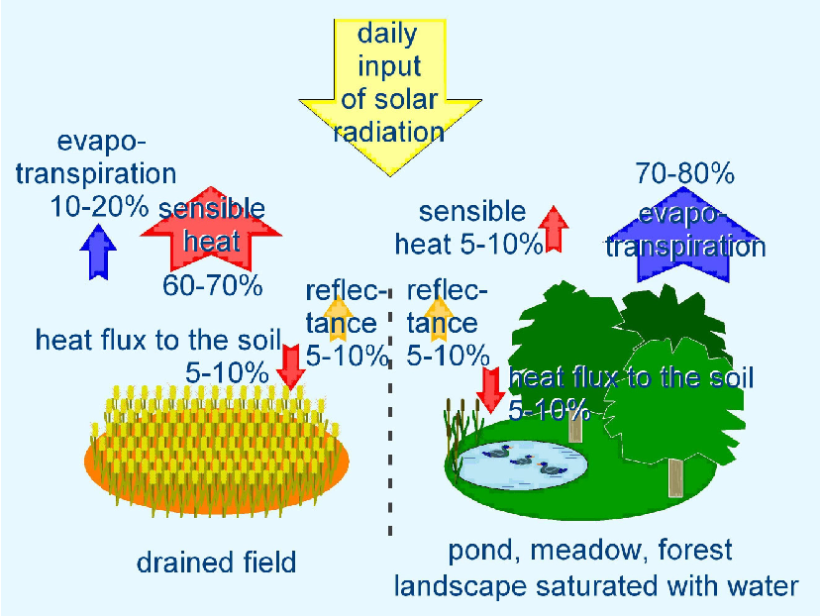
De bever biedt ook kansen….
Op het vlak van klimaatopwarming….
Aan de bron:
In geval van dam + poelen ➔ wetlands ➔ CO₂-fixatie
Kleine impact per poel, maar veel poelen…
Mildering effecten opwarming:
Beverpoelen/dammen:
  Langere aanvulling grondwater tijdens droogte
  Water^ophouden/bufferen bij hevige neerslag
Natte natuur:
  Vermindering droogtestress
  Verkoeling tijdens hitte
40 °C
bries
zon
bries
36 °C
Verdamping
Verdamping
Akker/dorp
Bevermoeras

Slide 26
Bever enkel lastpost ?
Creëert dynamiek ➔ stijging habitatdiversiteit ➔ stijging biodiversiteit (amfibieën, vissen, vleermuizen, libellen, …)
Verbetering waterkwaliteit door slibvang
Open plekken in valleibos
Préhistorie: Diverse boomsoorten geëvolueerd MET bever: wilg, berk, els, populier…
Verhoogt klimaatresistentie:
  Droge zomers: opstuwing zorgt voor langere aanvulling grondwatertafel + waterbeschikbaarheid fauna en flora (minder droogtestress)
  Natte zomers: verhoogde waterberging in beekvalleien en natuurgebieden tijdens hevige regenval = overstroming in woonkernen beperken
  Bevermoeras = koolstofopslag = minder broeikasgas
  BLUE DEAL (plan Vlaamse Regering in strijd tegen waterschaarste en droogte) ➔ Expliciete vermelding aanduiding beekvalleien voor bever

Slide 27
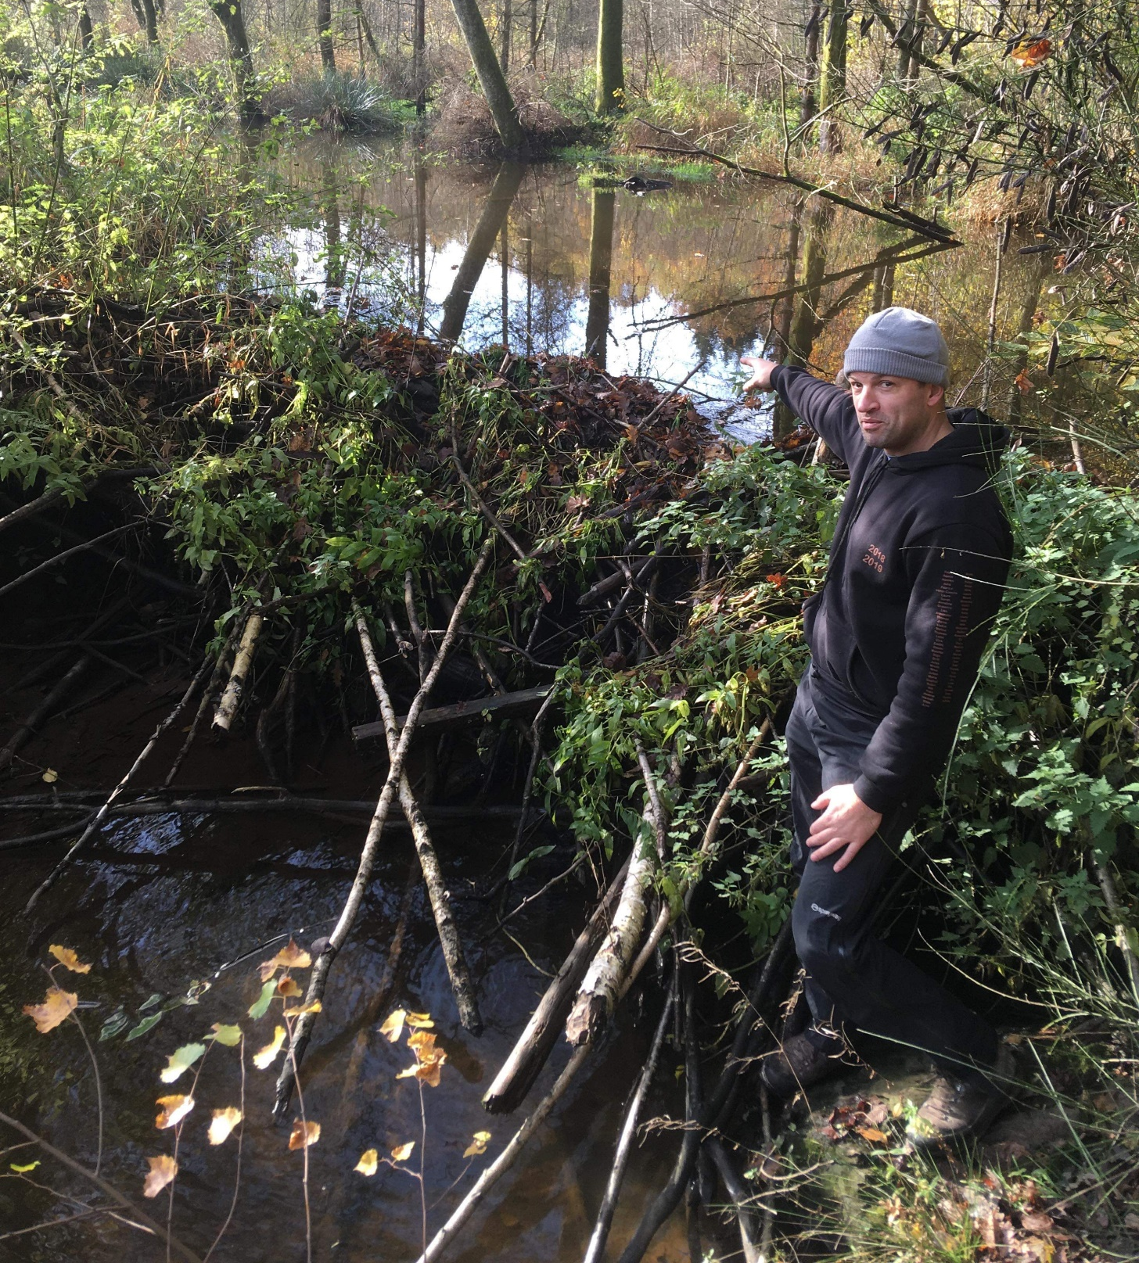

Nog vragen ?
Nog vragen ?

